Slide 1


Автоматизация звука Р в играх и упражнениях

Slide 2

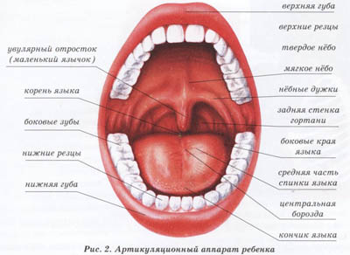

Slide 3
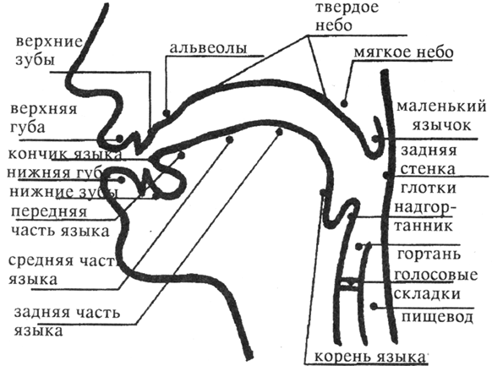

Slide 4
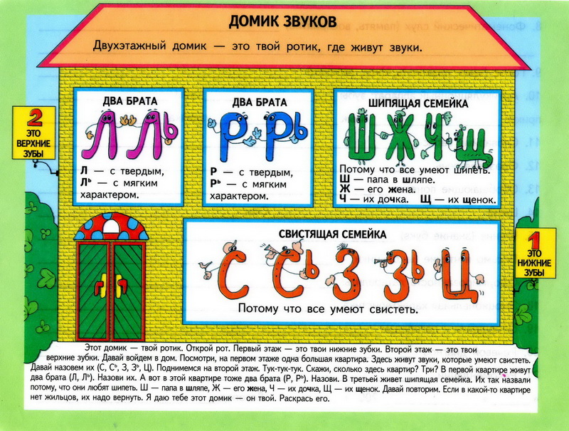

Slide 5
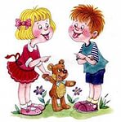
Артикуляционная гимнастика

Slide 6
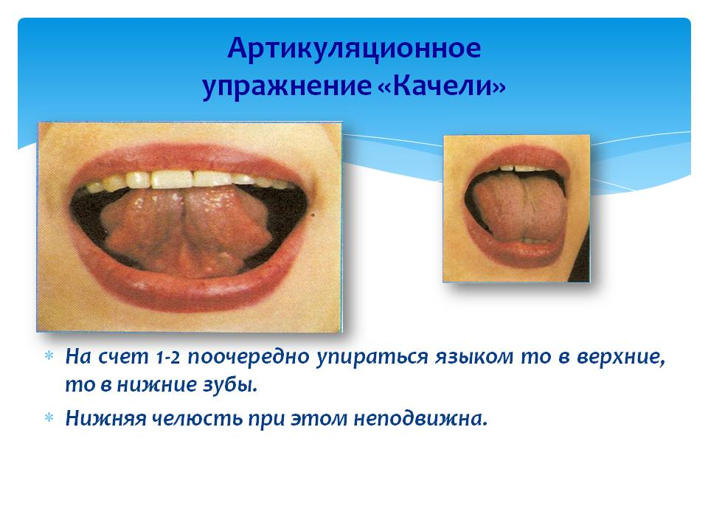

Slide 7
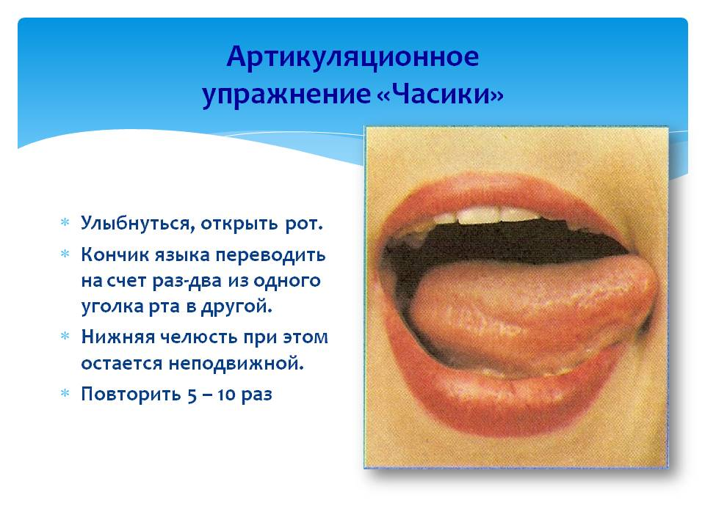

Slide 8
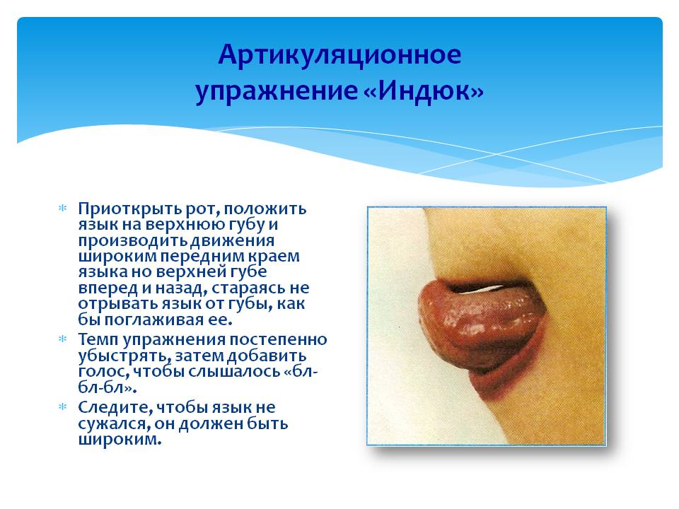

Slide 9
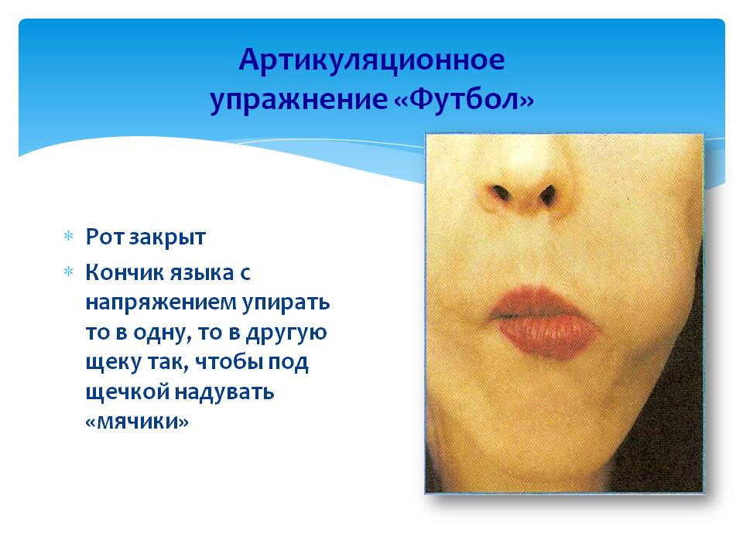

Slide 11
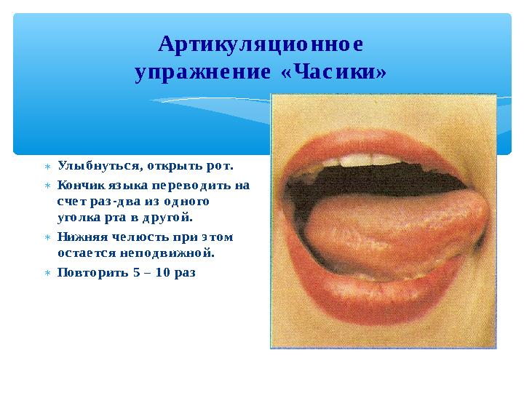

Slide 12
Автоматизация звука Р изолированно

Slide 13


Slide 14
Автоматизация звука Р в слогах

Slide 15
Игровые задания
«Пилим дерево». «Рубим дрова». «Мастерим домик».
Тра-тра-тра; дра-дра-дра;
тра-тра-тро; дро-дро-дро;
тру-тру-тру; дру-дру-дру;
тры-тры-тры; дры-дры-дры;
тра-тро, тру-тры; дра-дро;
тро-тра, тру-тра; дры-дра;
тор-тра-тру; дра-дро-дру;
тра-тро-тру-тры; дра-дро-дры-дру.

Slide 16
Автоматизация звука Р в словах

Slide 17
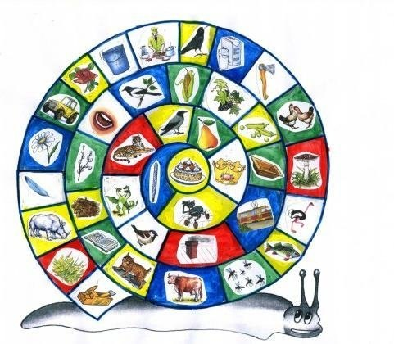
Игра «Улитка»

Slide 18

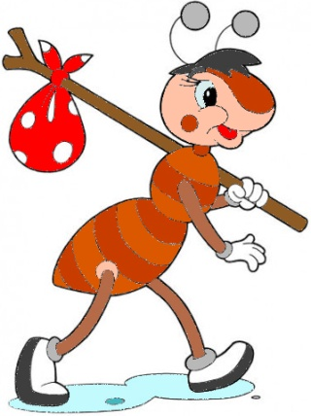
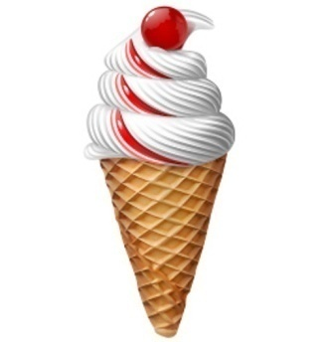
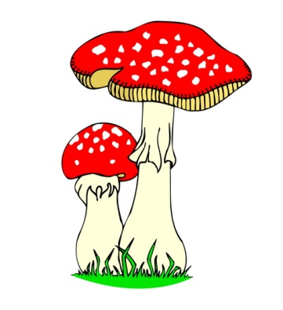
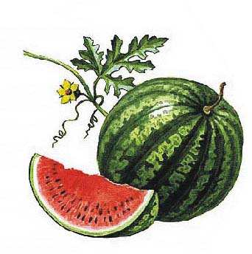

Спелый, сочный... .
Холодное, вкусное… .
Разноцветные, лёгкие… .
Маленький, трудолюбивый… .
Праздничный, сладкий… .
Красный, ядовитый… .

Slide 19
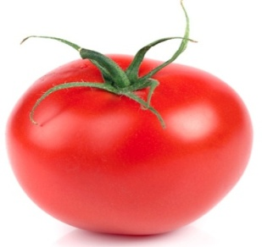
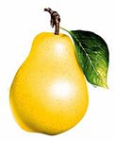
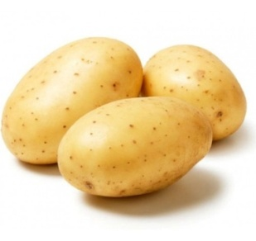
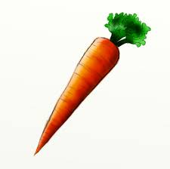
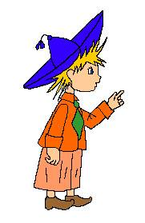
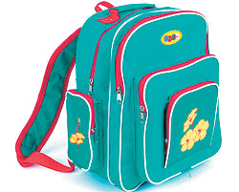

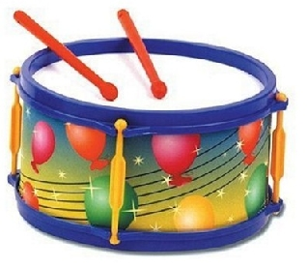
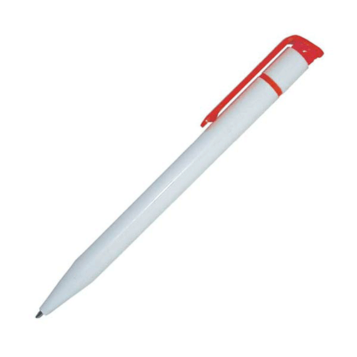
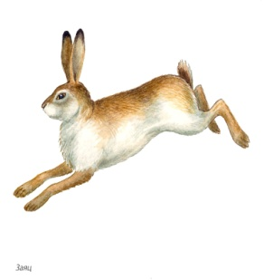
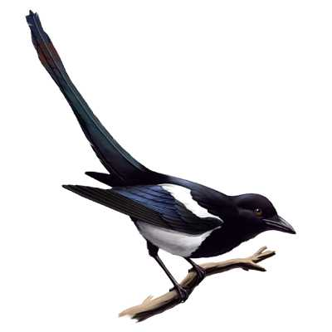
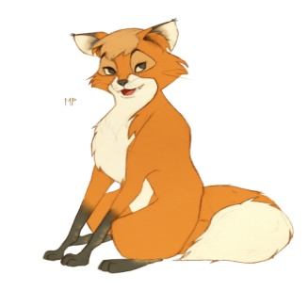
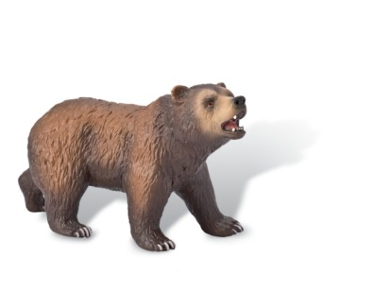
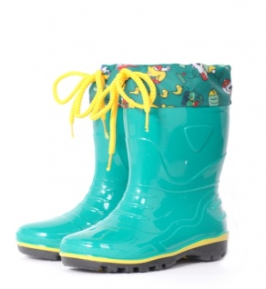
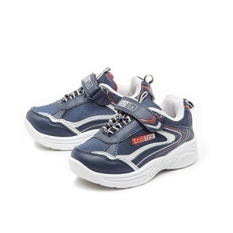
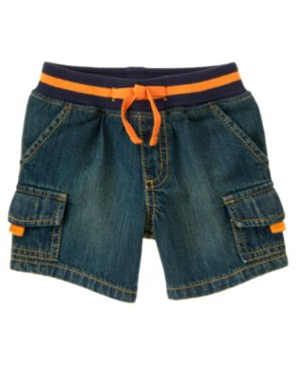
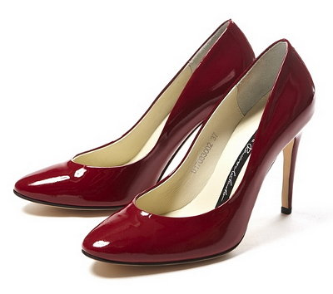
«Четвёртый лишний»

Slide 20
Автоматизация звука Р в словосочетаниях

Slide 21
Повтори (прочитай) словосочетания:
Новый рояль. Раина расчёска.
Ранний рассвет. Разбитая раковина.
Радушная родня. Работящий рабочий.
Разные ракушки. Раненый разведчик.
Разлитый рассол. Радостные родители.
Рыбный рынок. Рытвина у дома.
Рычание рыси. Рабочий рычаг.
Рассказ рыбака. Рыжий рысёнок.
Последний рывок. Разделанная рыба.

Slide 22
Автоматизация звука Р в предложениях

Slide 23
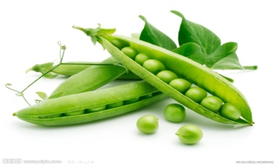
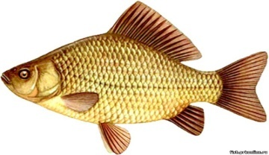
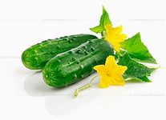

У за-бо-ра рас-тёт
Ро-ма пой-мал
В о-го-ро-де рас-тут
Юра ку-пил но-вое

Slide 24
Автоматизация звука Р чистоговорках

Slide 25
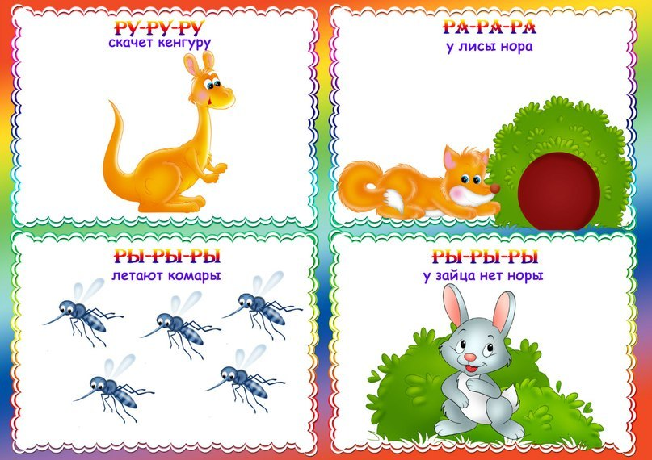

Slide 26


Slide 27


Slide 28


Slide 29
Автоматизация звука Р загадках

Slide 30
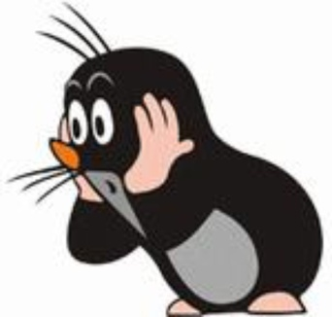
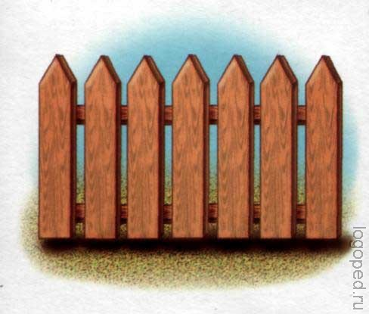
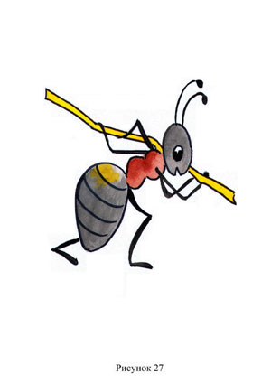
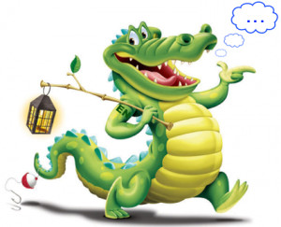
Кто работает с утра:
Строит дом, несет дрова,
Тащит целый воз еды,
Мало ест, не пьет воды,
У него полно друзей.
Тот работник… (Муравей.)
День ли, ночь ли на дворе,
Он всегда сидит в норе!
Дни и ночи напролёт
Роет землю сонный ... . (Крот)
Живёт он в реках и болотах,
Зубов так много,что не счесть
И у него одна забота-
Поймать кого-нибудь и съесть.
(Крокодил)
Сто дощечек – грудь вперед
Окружили огород.
Сто еще таких же - рядом
Встали дружно перед садом.
(Забор)

Slide 31
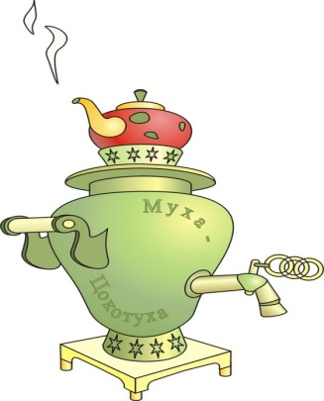
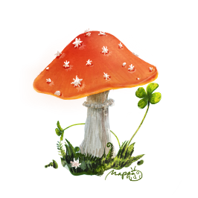
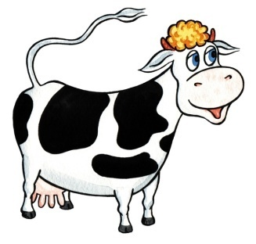
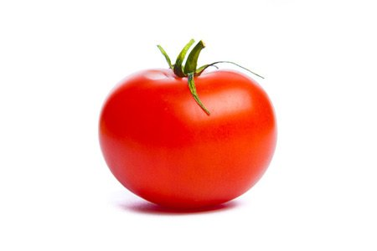
Какой же он хороший!
И шапочка в горошек!
Растёт повсюду он в лесу.
Домой его не принесу!
Ведь на расправу очень скор,
Гриб ядовитый - ... . (Мухомор)
У неё рога, копыта,
И на всех глядит сердито,
Но добрей она щенка,
И нальёт нам молока.
(Корова)
И шипит, и кряхтит
Воду быстро кипятит,
Он наелся угольков,
Вот для нас и чай готов.
Кран на брюхе открывает,
Кипяточек разливает.
(Самовар)
Ярко-красные томаты
На кустах ведут дозор.
Приготовим мы салаты,
Скажем: «Вкусный ...!»
(Помидор)

Slide 32
Автоматизация звука Р в стихах

Slide 33


Slide 34
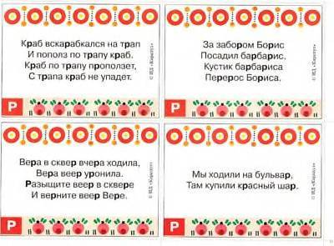

Slide 35
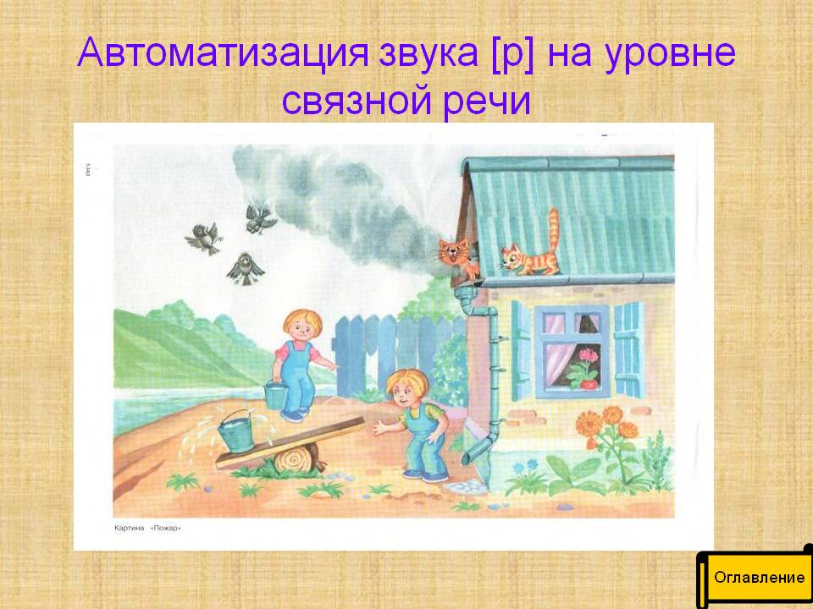

Slide 36
